Slide 1
C# 스터디 1주 차
자료형과 연산자 그리고 Git

Slide 2
전체 학습 목표
프로그램의 동작 과정을 대략적으로 이해한다
기본적인 코드 작성과 이해를 할 수 있다
유니티 엔진을 이용하여 간단한 게임을 만들 수 있다
Notes:
프로그램이 도는 과정 이해
스스로 학습하는 법 멘토링

Slide 3
1주 차 목차
프로그래밍이란?
자료형 – 숫자, 문자 저장하기
연산자 – 계산해보기
비주얼 스튜디오 뜯어보기
Git과 GitHub
백준 그룹 들어오기
과제

Slide 4
프로그래밍이란?

Slide 5
프로그래밍이란?
정수 숫자가 하나 존재합니다
숫자를 하나 입력 받습니다
만약, 그 숫자를 2로 나눴을 때 나머지가 0 이면 짝수라고 출력합니다
만약, 그 숫자를 2로 나눴을 때 나머지가 1이면 홀수라고 출력합니다

Slide 6
프로그래밍이란?
int number;
number = int.Parse(Console.ReadLine());
if(number % 2 == 0)
{
Console.WriteLine("짝수");
}
if(number % 2 == 1)
{
Console.WriteLine("홀수");
}

Slide 7
자료형의 필요성 자료형?
C# 기본 자료형 <마이크로소프트>
https://docs.Microsoft.com/ko-kr/dotnet/csharp/language-reference/builtin-types/built-in-types
C# 기본 자료형 <블로그>
https://hackersstudy.tistory.com/8
Notes:
자료형은 컴퓨터가 우리가 입력한 숫자를 읽을 수 있도록 도와줍니다
따라서 자료형을 배우는 것은 계산기에 숫자를 입력하는 것과 같습니다

Slide 8
정수 자료형 – int
integer(정수)의 약자 정수를 저장한다.
저장할 수 있는 수의 범위는 약 -21억에서 21억이다.
int number = 0; 과 같은 형식으로 사용한다.

Slide 9
실수 자료형 – float, double
Float는 Floating point number(부동소수점)의 줄임 표현이다.
저장할 수 있는 수의 범위는 -3.4 *10의 38승 에서 3.4 *10의 38승이다.
Double은 double floating point number의 준말로 float 보다 수를 저장하는 공간이 2배 크다.
float number = 0;과 같은 방식으로 사용된다.
Notes:
부동소수점이야기를 할까?

Slide 10
문자 자료형 - char
character(문자)의 준말로 문자를 저장할 수 있다.
char alpha = ‘a’; 와 같은 형식으로 저장할 수 있다.

Slide 11
문자열 자료형 - string
1. 문자가 연속해서 놓인 모습이 string(줄)과 같다고 하여 붙은 이름이다.
2. string a = “Hello_World!”; 와 같은 형식으로 사용할 수 있다.
3. char은 소괄호 string은 대괄호로 구분 해야한다.

Slide 12
논리 자료형 - bool
참과 거짓을 나타내는 자료형이다.
2. bool yes = true; bool no = false; 와 같은 형태로 사용된다.
<bool이란 무엇일까?> https://ko.wikipedia.org/wiki/%EB%B6%88%EB%A6%AC%EC%96%B8_%EC%9E%90%EB%A3%8C%ED%98%95#C#

Slide 13
연습문제 - 1
1. 다음 C# 코드의 에러를 찾으시오
int num1 = 1;
float float_num = 3.2f;
int num2 = 2.1f;
Console.WriteLine(num1 + num2 + float_num);

Slide 14
Console.WriteLine()
Console.WriteLine()을 사용할 수 있는 방법들
https://docs.microsoft.com/ko-kr/dotnet/api/system.console.writeline?view=netframework-4.8
Notes:
Console.Write()도 설명하기

Slide 15
Console.ReadLine()
Console.ReadLine()을 사용하는 방법
Console.ReadLine()은 C#에서 입력을 받는 방법 입니다
사용 방법을 알아봅시다
https://m.blog.naver.com/PostView.nhn?blogId=nabiro&logNo=130033172758&proxyReferer=https:%2F%2Fwww.google.com%2F

Slide 16
연습문제 - 2
2. 다음 C# 코드의 에러를 모두 고치시오
char a = “안”;
char b = “안녕”;
string c = ‘안녕’;
string d = “안”;

Slide 17
연산자-계산해보기
<C#연산자 MS문서>
https://docs.microsoft.com/ko-kr/dotnet/csharp/language-reference/operators/
+<열거형이란?>
https://qzqz.tistory.com/97

Slide 18
산술 연산자
연산자 | 설명 | 지원 형식
+ | 양쪽 피연산자를 더합니다 | 모든 수치 데이터 형식(숫자)
- | 왼쪽 피연산자에서 오른쪽 피연산자를 뺍니다 | 모든 수치 데이터 형식
* | 양쪽 피연산자를 곱합니다 | 모든 수치 데이터 형식
/ | 왼쪽 연산자를 오른쪽 피연산자로 나눈 몫을 구합니다 | 모든 수치 데이터 형식
% | 왼쪽 연산자를 오른쪽 피연산자로 나눈 후의 나머지를 구합니다. | 모든 수치 데이터 형식
사칙연산과 나머지를 구하는 연산자들을 산술 연산자라고 한다.

Slide 19
증가 감소 연산자
증가 감소 연산자는 피연산자의 값을 1 증가시키거나 1 감소 시킵니다.
연산자 | 이름 | 설명 | 지원 형식
++ | 증가 연산자 | 피연산자의 값을 1 증가 시킵니다 | 모든 수치 데이터 형식과 열거 형식
-- | 감소 연산자 | 피연산자의 값을 1 감소 시킵니다. | 모든 수치 데이터 형식과 열거 형식

Slide 20
문자열 결합 연산자
“+”는 c#에서는 다른 역할도 할 수 있다. 문자열들을 더할 수 있다.
string result = “123” + “456”;
Console.WriteLine(result);
출력>>123456

Slide 21
관계 연산자
관계 연산자는 두 피연산자 사이의 관계 크거나 작음 같거나 다름을 알 수 있다.
연산자 | 설명 | 지원 형식
< | 왼쪽 피연산자가 오른쪽 피연산자보다 작으면 true 아니면 false | 모든 수치 형식과 열거 형식
> | 왼쪽 피연산자가 오른쪽 피연산자보다 크면 true 아니면 false | 모든 수치 형식과 열거 형식
<= | 왼쪽 피연산자가 오른쪽 피연산자보다 작거나 같으면 true 아니면 false | 모든 수치 형식과 열거 형식
>= | 오른쪽 피연산자가 왼쪽 피연산자보다 작거나 같으면 true 아니면 false | 모든 수치 형식과 열거 형식
== | 두 피연산자가 같으면 true 아니면 false | 모든 데이터 형식에 사용 가능
!= | 두 피연산자가 같으면 false 아니면 true | 모든 데이터 형식에 사용 가능

Slide 22
논리 연산자
연산자 | 설명
&& | 두 피연산자를 and 연산한다
|| | 두 피연산자를 or 연산한다
! | 연산자를 not 연산한다
<논리연산 알아보기>
https://m.blog.naver.com/PostView.nhn?blogId=brickbot&logNo=220508046954&proxyReferer=https%3A%2F%2Fwww.google.com%2F
Notes:
논리곱 and 와 논리합 or 부정 연산자 not 의 연산 값을 따로 설명 해줘야한다.

Slide 23
할당 연산자
변수 또는 상수에 피연산자 데이터를 할당하는 기능을 하는 연산자를 할당 연산자라고 합니다
연산자 | 이름 | 설명
= | 할당 연산자 | 오른쪽 피연산자를 왼쪽에 할당합니다
+= | 덧셈 할당 연산자 | A+= B는 A = A + B와 같습니다
-= | 뺄셈 할당 연산자 | A-= B는 A = A - B와 같습니다
*= | 곱셈 할당 연산자 | A*= B는 A = A * B와 같습니다
/= | 나눗셈 할당 연산자 | A/= B는 A = A / B와 같습니다
%= | 나머지 할당 연산자 | A%= B는 A = A % B와 같습니다

Slide 24
연산자의 우선순위
4칙 연산의 우선 순위처럼 프로그래밍도 우선 순위가 있습니다
우선순위 | 종류 | 연산자
1 | 증가/감소 연산자 | 후위++/-- 연산자
2 | 증가/감소 연산자 | 전위++/-- 연산자
3 | 산술 연산자 | * / %
4 | 산술 연산자 | + -
5 | 관계 연산자 | <> <= >=
6 | 관계 연산자 | == !=
7 | 논리 연산자 | &&
8 | 논리 연산자 | ||
9 | 할당 연산자 | = *= /= += -=

Slide 25

연습 문제 - 3
다음 C# 코드의 출력값을 나타내시오
int i = 1;
Console.WriteLine(i++);
Console.WriteLine(++i);
Console.WriteLine(i);

Slide 26

연습 문제 - 4
다음 식의 참과 거짓을 말하시오
true && false =
true || false =
!false =
false && false =

Slide 27
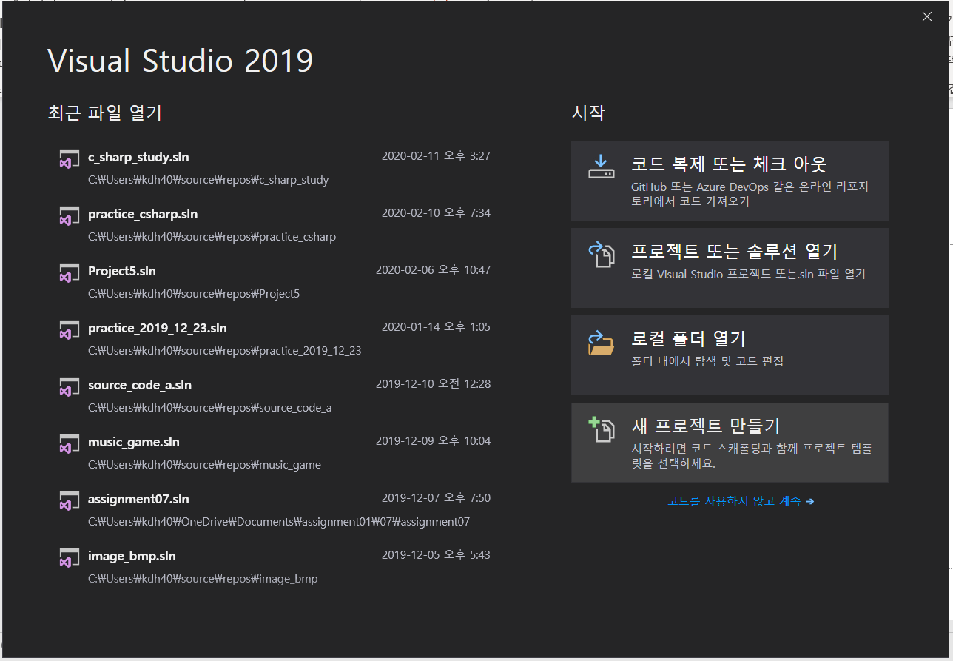
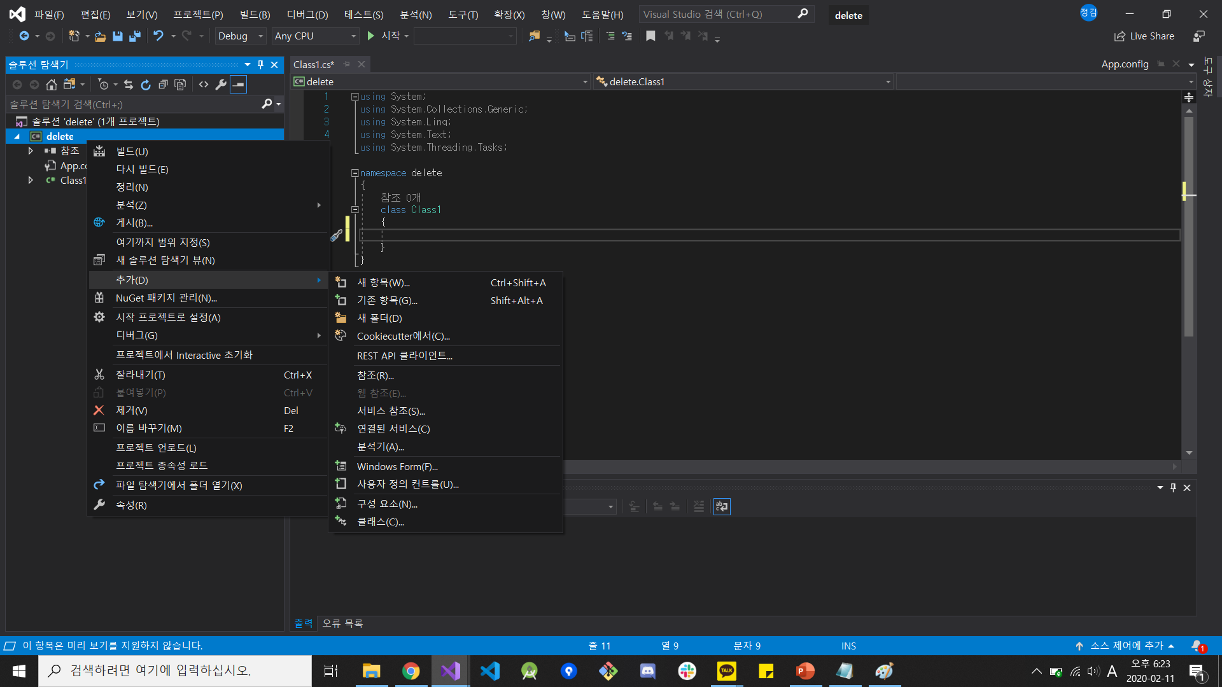
비주얼 스튜디오 사용하기
새 프로젝트 만들기 클릭
Class 추가

Slide 28
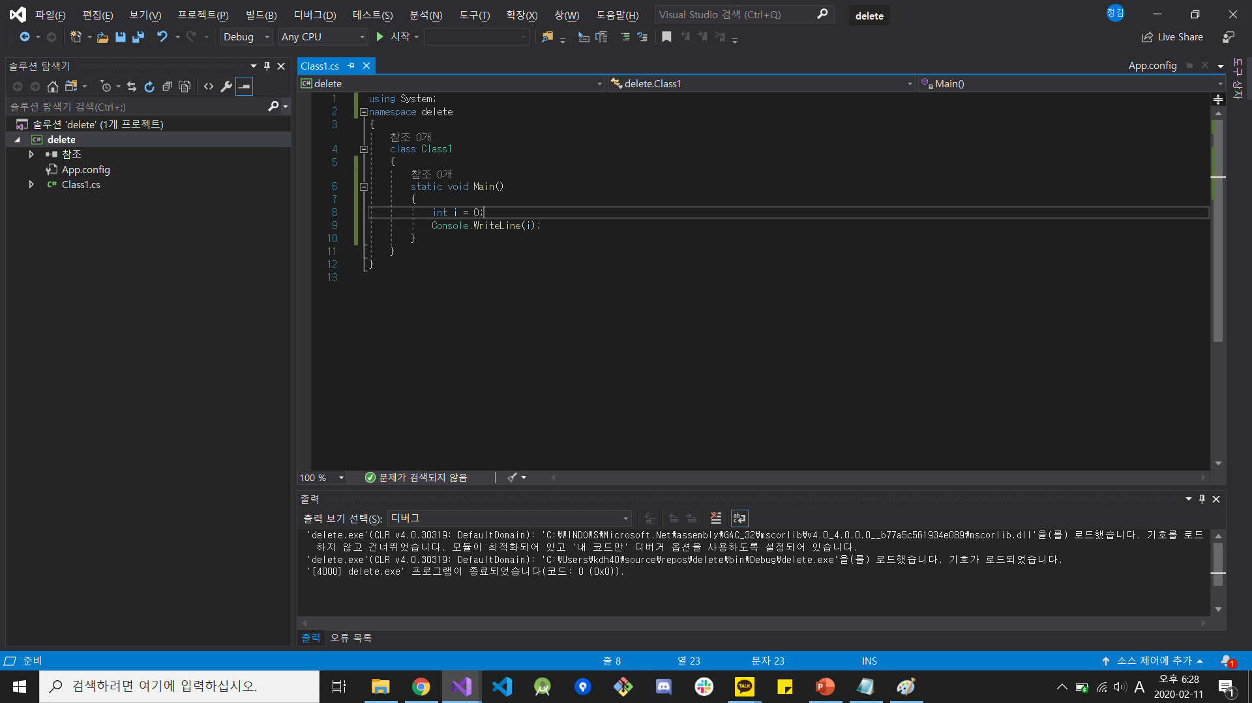
Main() 함수 만들기

Slide 29
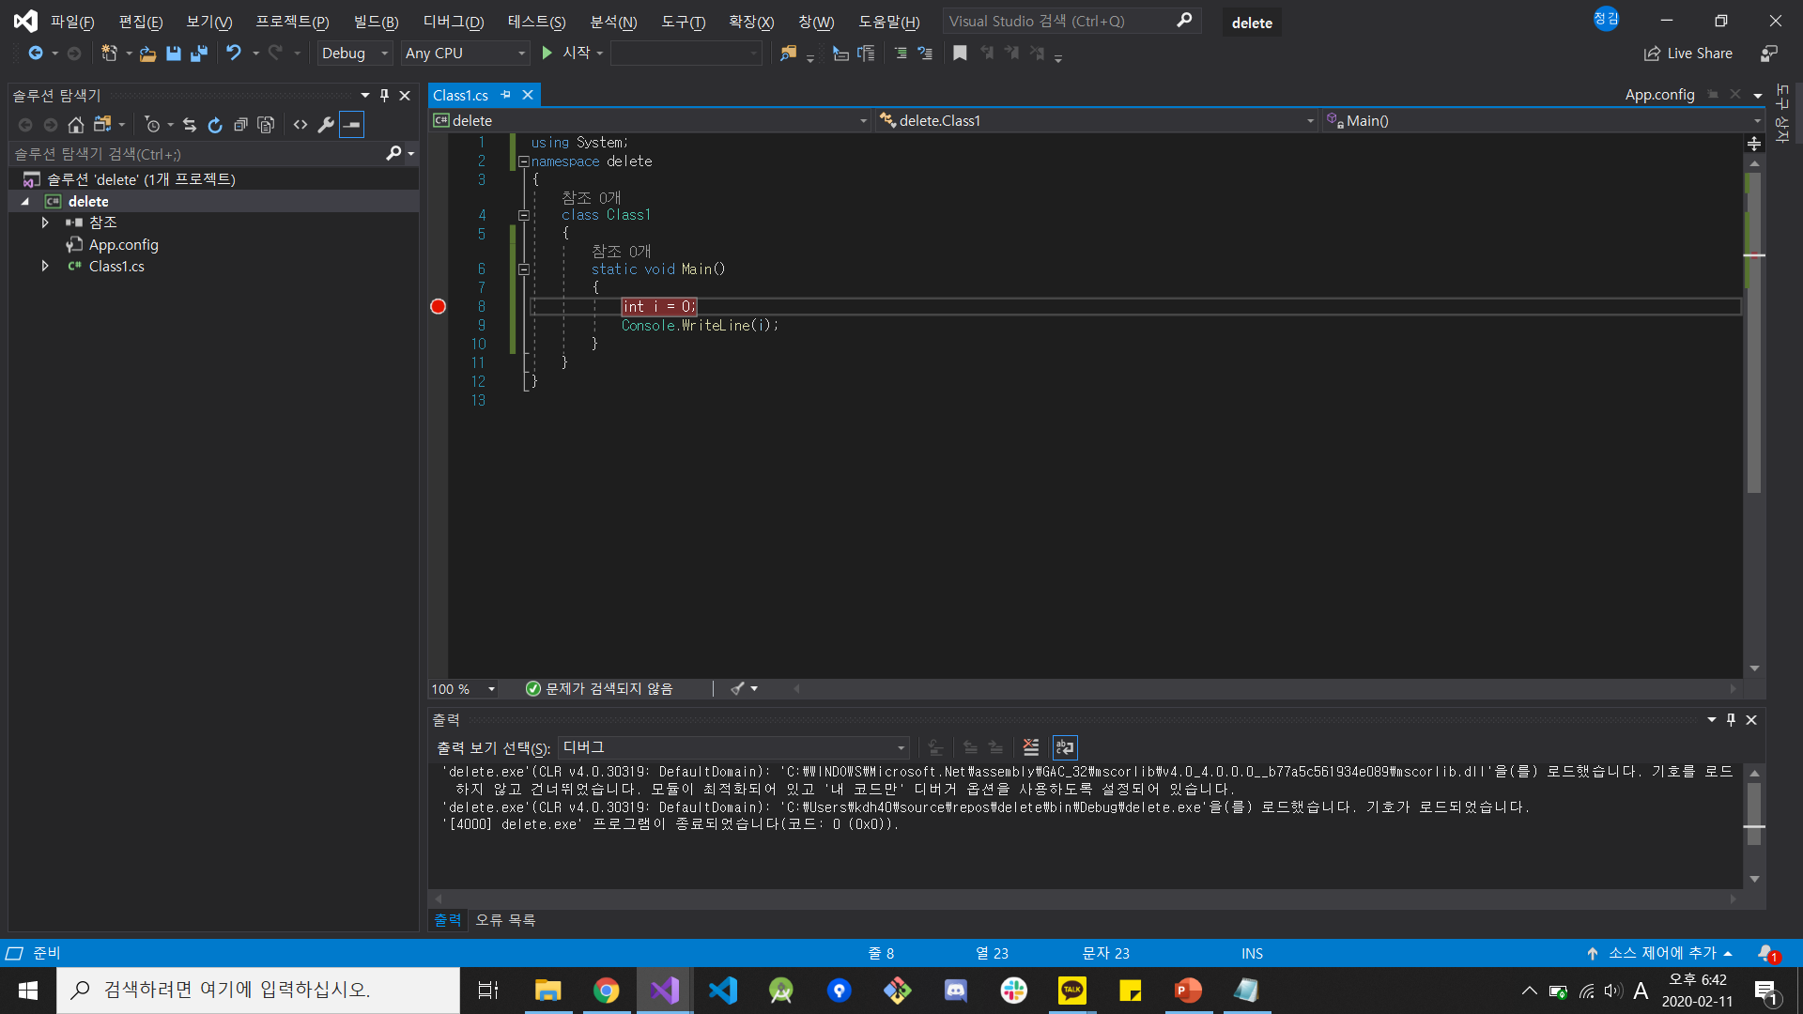
Debug 와 중단점

Slide 30

Git & GitHub

Slide 31

백준 그룹 만들기

Slide 32
과제
백준문제: 2557, 1000, 1008, 2588
일반문제: 사각형의 너비와 높이를 입력하면 넓이를 출력하는 프로그램을 만들기
추가문제: 2438 10171

Slide 33

과제
백준 문제: 끝내고 카톡 or 슬랙으로 알려주기
일반 문제: 끝내고 카톡 or 슬랙으로 소스코드 제출
<슬랙에 코드 전용 기능 사용 가능!>
추가 문제: 안풀어도 상관 없지만 다음 시간 풀이를 할 문제 수업 시간에 안나온 것들 혹은 배워야 할 것들이 나온다

Slide 34
과제는 구글링이다
구글링 하는 법

Slide 35
다음 시간에는…
분기문 if 문과 else ifelse 문
반복문 for, while 문
점프문 break, continue, goto 문
switch 문

Slide 36
정보
이름: 김정현
카카오톡: kjh99660

Slide 37
끝

